Slide 1





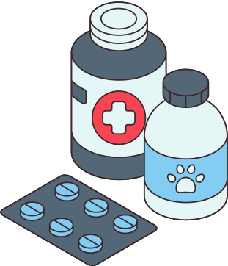
FarmaGO APP
Elias Esveile Nicolas Gomez Marcelo Zamora

Slide 2
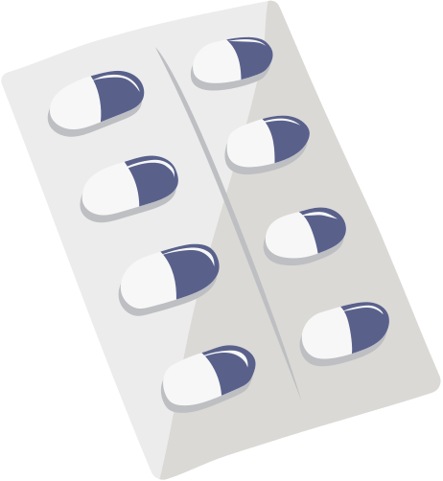

Índice
Índice
¿Que es?
Contexto
Problemática
Solución
Comparación de Precios
Propuesta de valor
Stack tecnologico
Metodología/Plan/Roles
Competencias
Riesgos
Seguridad
Modelo de Negocio
Mockup
Conclusión

Slide 3
¿Qué es?
FarmaGo es una app móvil que conecta usuarios con farmacias independientes de forma accesible y eficiente.

Slide 4
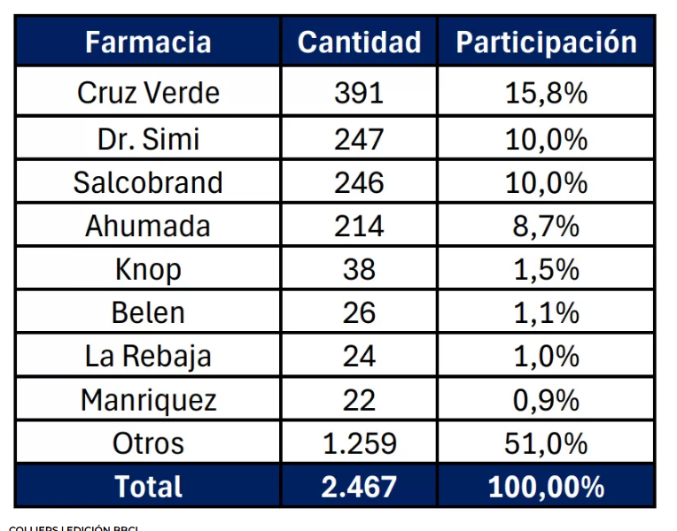
Contexto
85%
Ventas en Cadenas
Las grandes cadenas concentran el mercado
impulsadas por su enorme visibilidad.
50%
Farmacias Independientes
Representan la mitad de los locales del país, ofreciendo precios más justos, pero operan sin una herramienta digital unificada que los conecte con el usuario.
77%
de la oferta de farmacias en la comuna de Santiago son independientes
Colliers, 2026

Slide 5

Problemática
En Chile, gran parte del gasto en medicamentos se concentra en las grandes cadenas (Cruz Verde, Salcobrand, Farmacias Ahumada), que suelen tener precios más altos por sus costos de estructura y marketing. Las farmacias independientes ofrecen los mismos medicamentos a menor precio, pero carecen de visibilidad digital: no tienen apps ni sistemas que permitan saber si cuentan con stock disponible. Esto genera una asimetría de información donde el usuario termina comprando en la farmacia más conocida, pagando más, simplemente por no saber que una opción más barata está cerca.

Slide 6

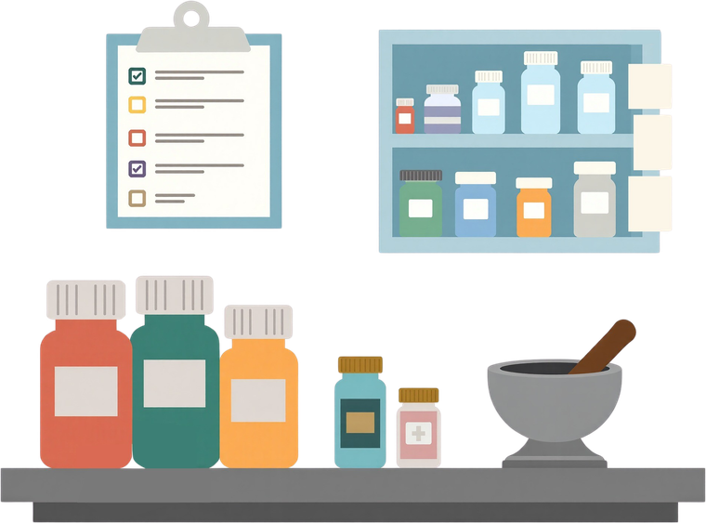
Solución
Una app permite buscar medicamentos con validación de stock en tiempo real, ubicando de forma instantánea las farmacias independientes más cercanas que efectivamente cuentan con lo que el usuario necesita, complementado con un escáner de recetas potenciado por IA que reconoce el contenido de la receta y consulta al instante su disponibilidad
Todo dentro de una interfaz pensada para ser simple e intuitiva incluso para adultos mayores, y respaldado por un historial de búsquedas y recetas que permite retomar cualquier consulta anterior con un par de toques.

Slide 7
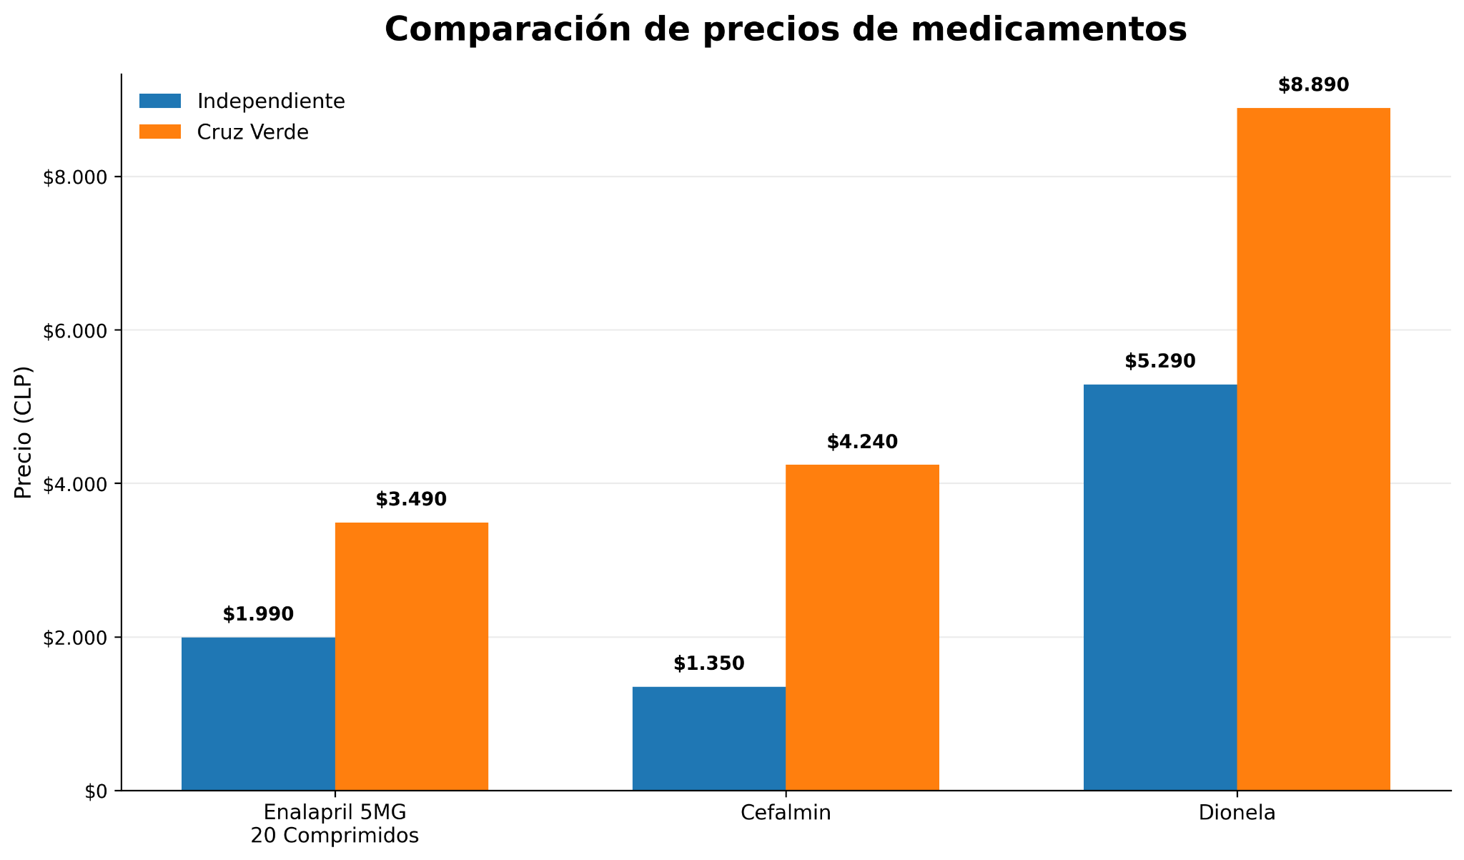
Enalapril: Presión arterial alta y la insuficiencia cardíaca
Cefalmin: tratar la migraña y los dolores de cabeza intensos
Dionela: anticonceptivo oral

Slide 8
Propuesta de valor
Encontrar el medicamento que el usuario necesita, en la farmacia independiente más cercana que realmente lo tiene, sin perder tiempo llamando o recorriendo locales.
Conecta a la gente con farmacias independientes que muchas veces tienen mejores precios pero son invisibles porque no tienen presencia digital ni apps propias.
Barrera de tener que transcribir manualmente una receta gracias al escáner con IA.
Experiencia de usuario simple, intuitiva y accesible.

Slide 9







BB.DD.
expo
+
React Native
API Farmacias
Supabase
openai API
Stack Tecnológico

Slide 10
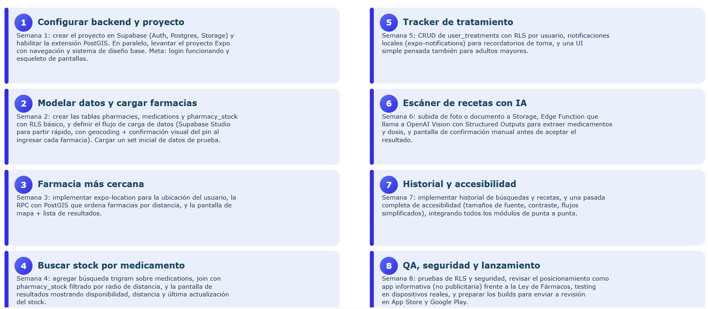
Metodología/Plan/Roles
Metodologia: Scrum – Equipo de 3 – Roles Rotativos

Slide 11
Competencias
Ciclo de Vida Completo de Software
Ingeniería de Requisitos y Gestión de Proyecto
Diseño de Arquitectura
Buenas prácticas de Seguridad de datos.
Integración con IA
Desarrollo de plataformas móviles y publicación en tiendas (App Store, Google Play)
Encontrar propuesta de valor y funcionalidades a través de un análisis de mercado, marco legal e iteración.
Modelamiento de Base de datos.
Validar flujos claves antes de escribir código.
Evaluación y gestión de riesgos.
Foco en calidad, seguridad y accesibilidad.

Slide 12

Riesgos
Falta de participación de farmacias.
Farmacias no cuentan con sistema al cual integrarse.
Responsabilidad legal por errores del escáner.
Fricción con políticas de tiendas de apps.
Regulatorio (Ley de Fármacos / ISP)
Competencia con otros servicios

Slide 13

Seguridad
Datos sensibles que maneja la APP:
Recetas medicas (info paciente, doctor, centro médico)
Ubicación del usuario
Datos de las farmacias (stock, precios)
Se pide el consentimiento para cada uno de estas peticiones para el usuario y una Evaluación de Impacto obligatoria antes de lanzar.
Control de Acceso
Autenticación de usuarios mediante social logins o correo/contraseña.
Roles diferenciados: Usuario Comun /Farmacia registrada
Usos de servicios externos (IA, geocoding)
Minimizar los datos que se envían al servicio de IA
Manejo seguro de las API keys
Protección de los datos
Almacenamiento cifrado en la base de datos
La foto de nuestra receta no se almacena en nuestra BBDD.
Derecho ARCO (el usuario puede pedirnos ver, modificar o eliminar su datos, no solo borrar la cuenta.
Notificación de Brechas

Slide 14
Modelo de Negocios - B2B Freemium
Nivel Gratuito:
La farmacia aparece en el mapa y en las búsquedas, puede cargar/actualizar su stock manualmente desde el un panel admin web.
Nivel Pagado (SaaS con suscripción Mensual):
Analítica de demanda, integración automática vía API con su ERP, posición destacada dentro de su propia comuna, multiusuario para varios locales de un mismo dueño.

Slide 15
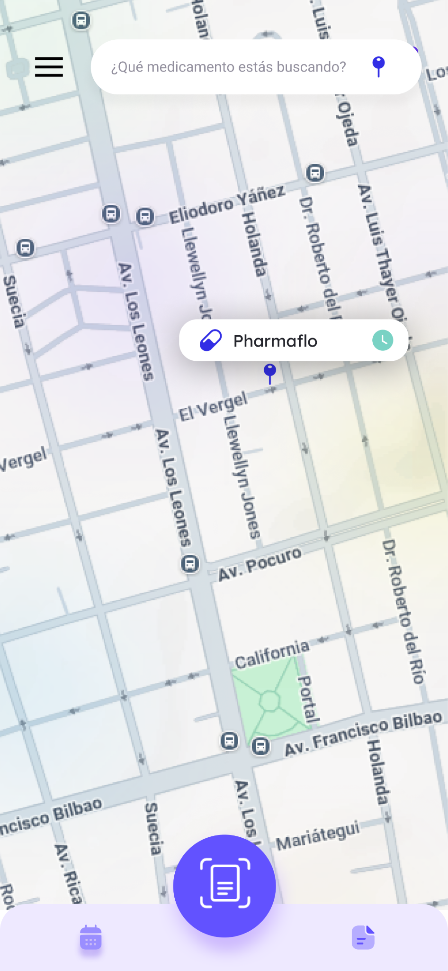
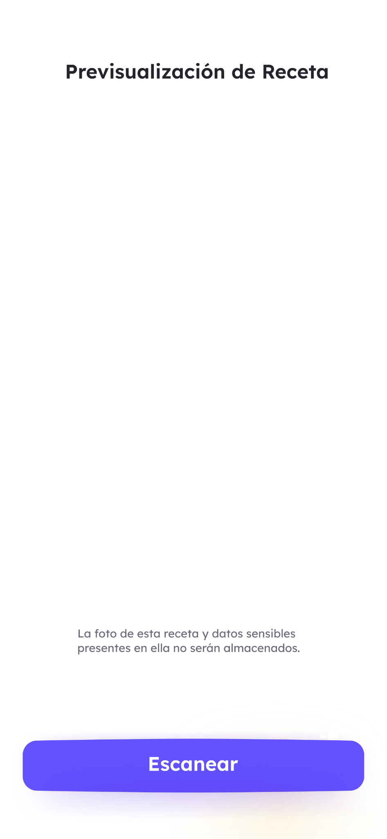
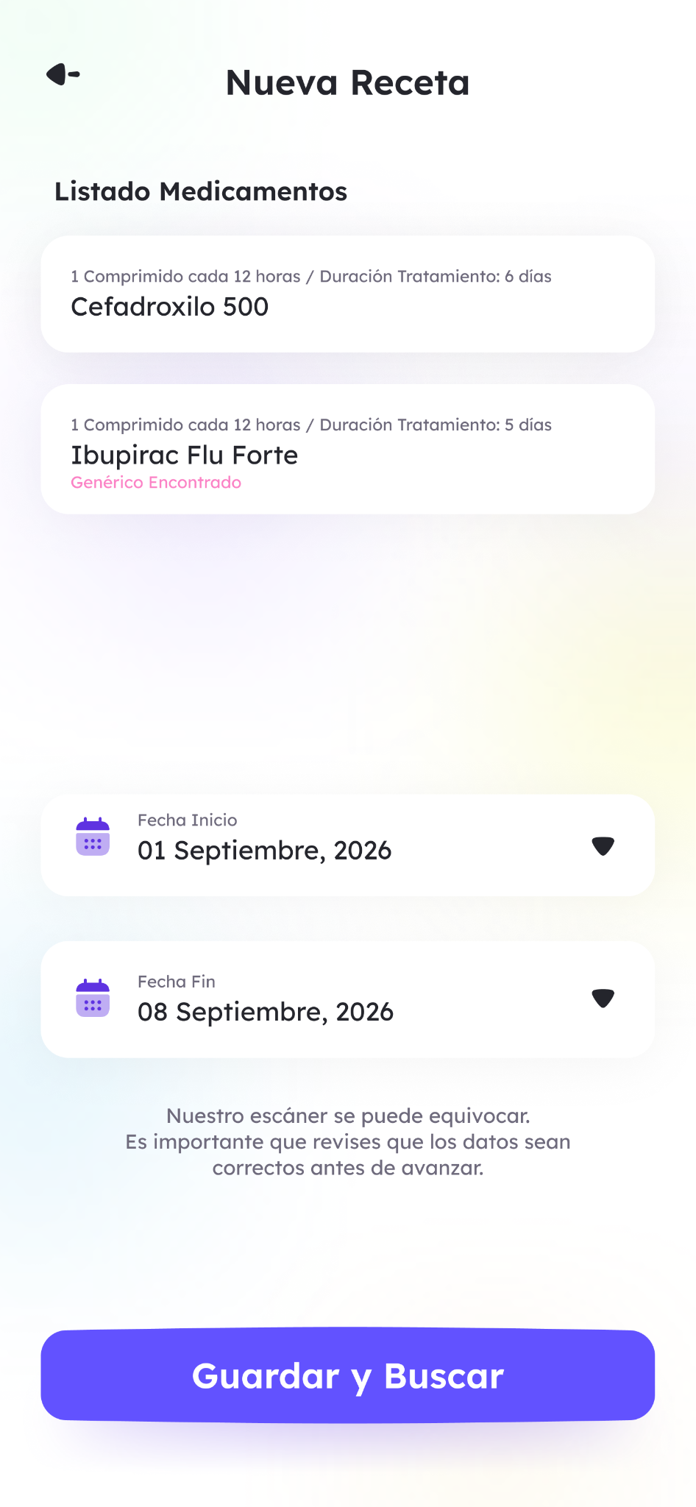
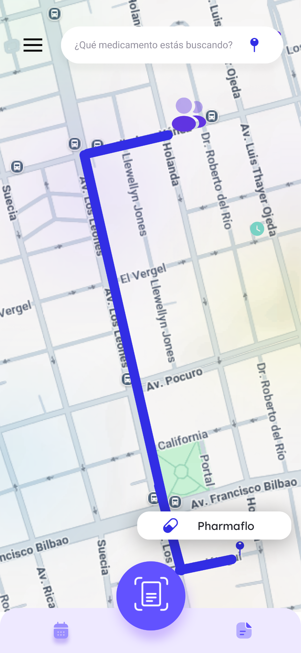
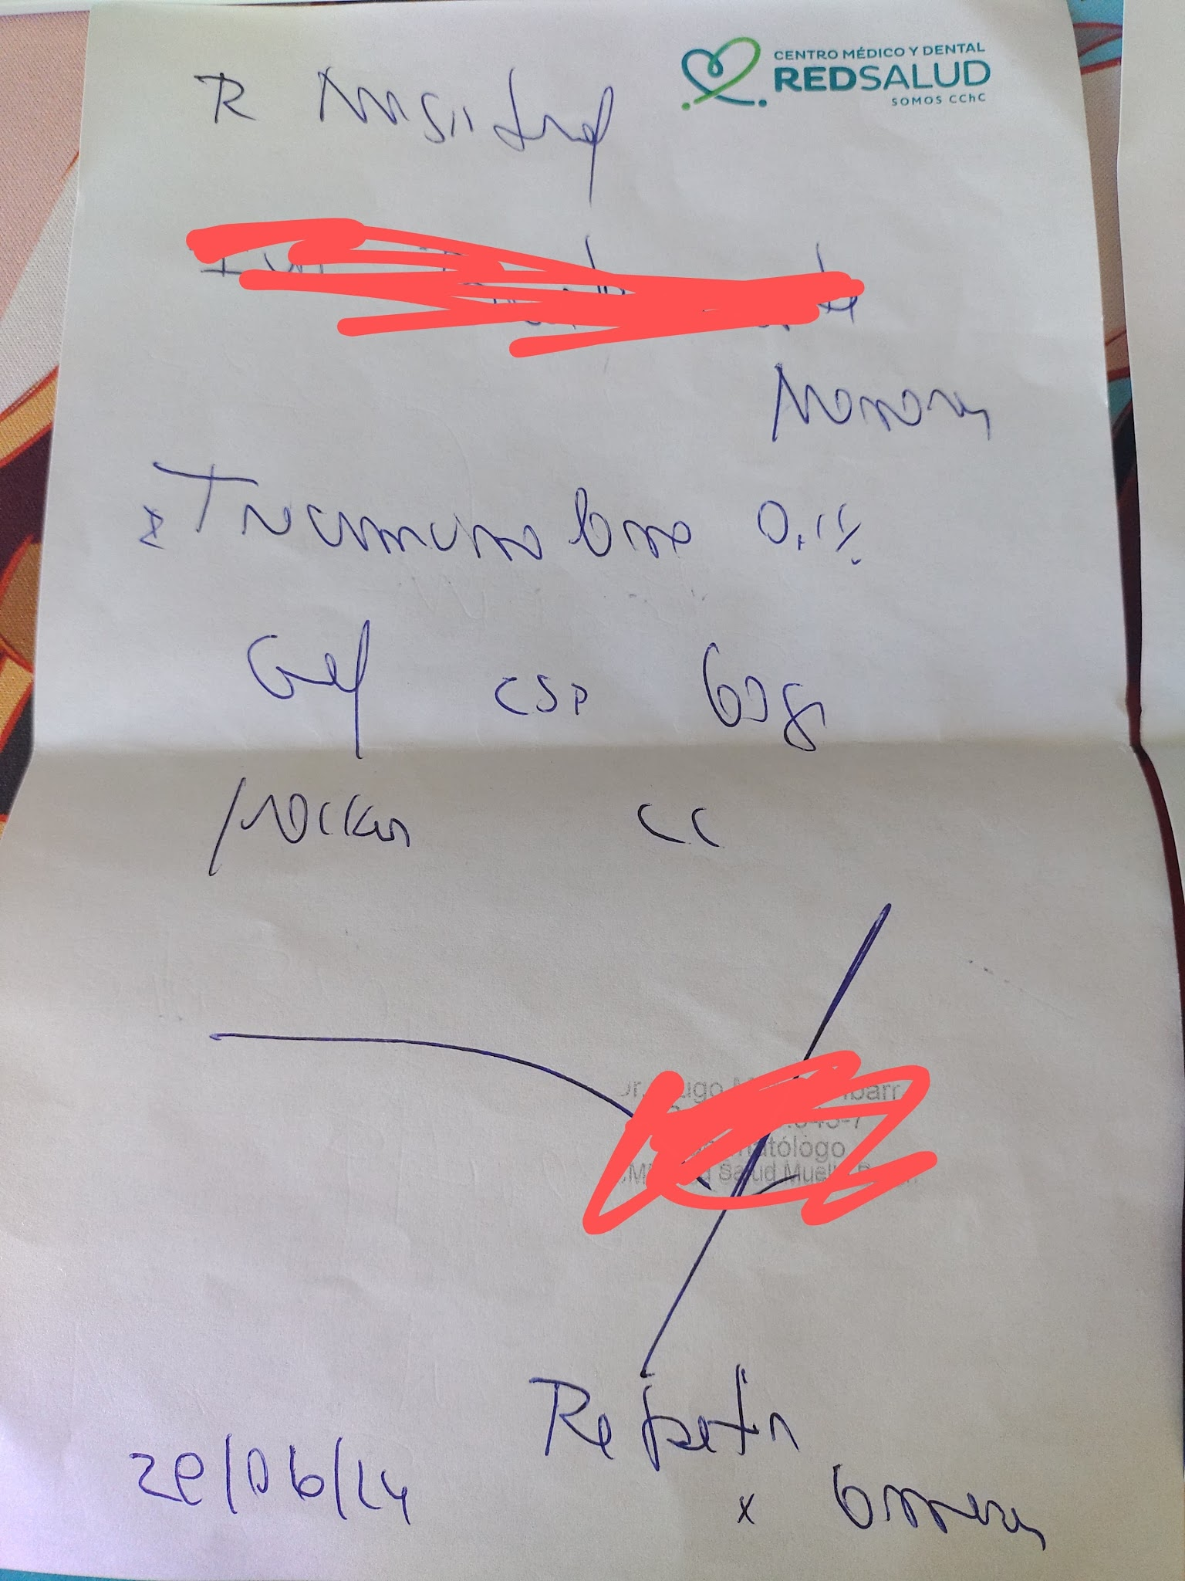
Flujo Principal

Slide 16
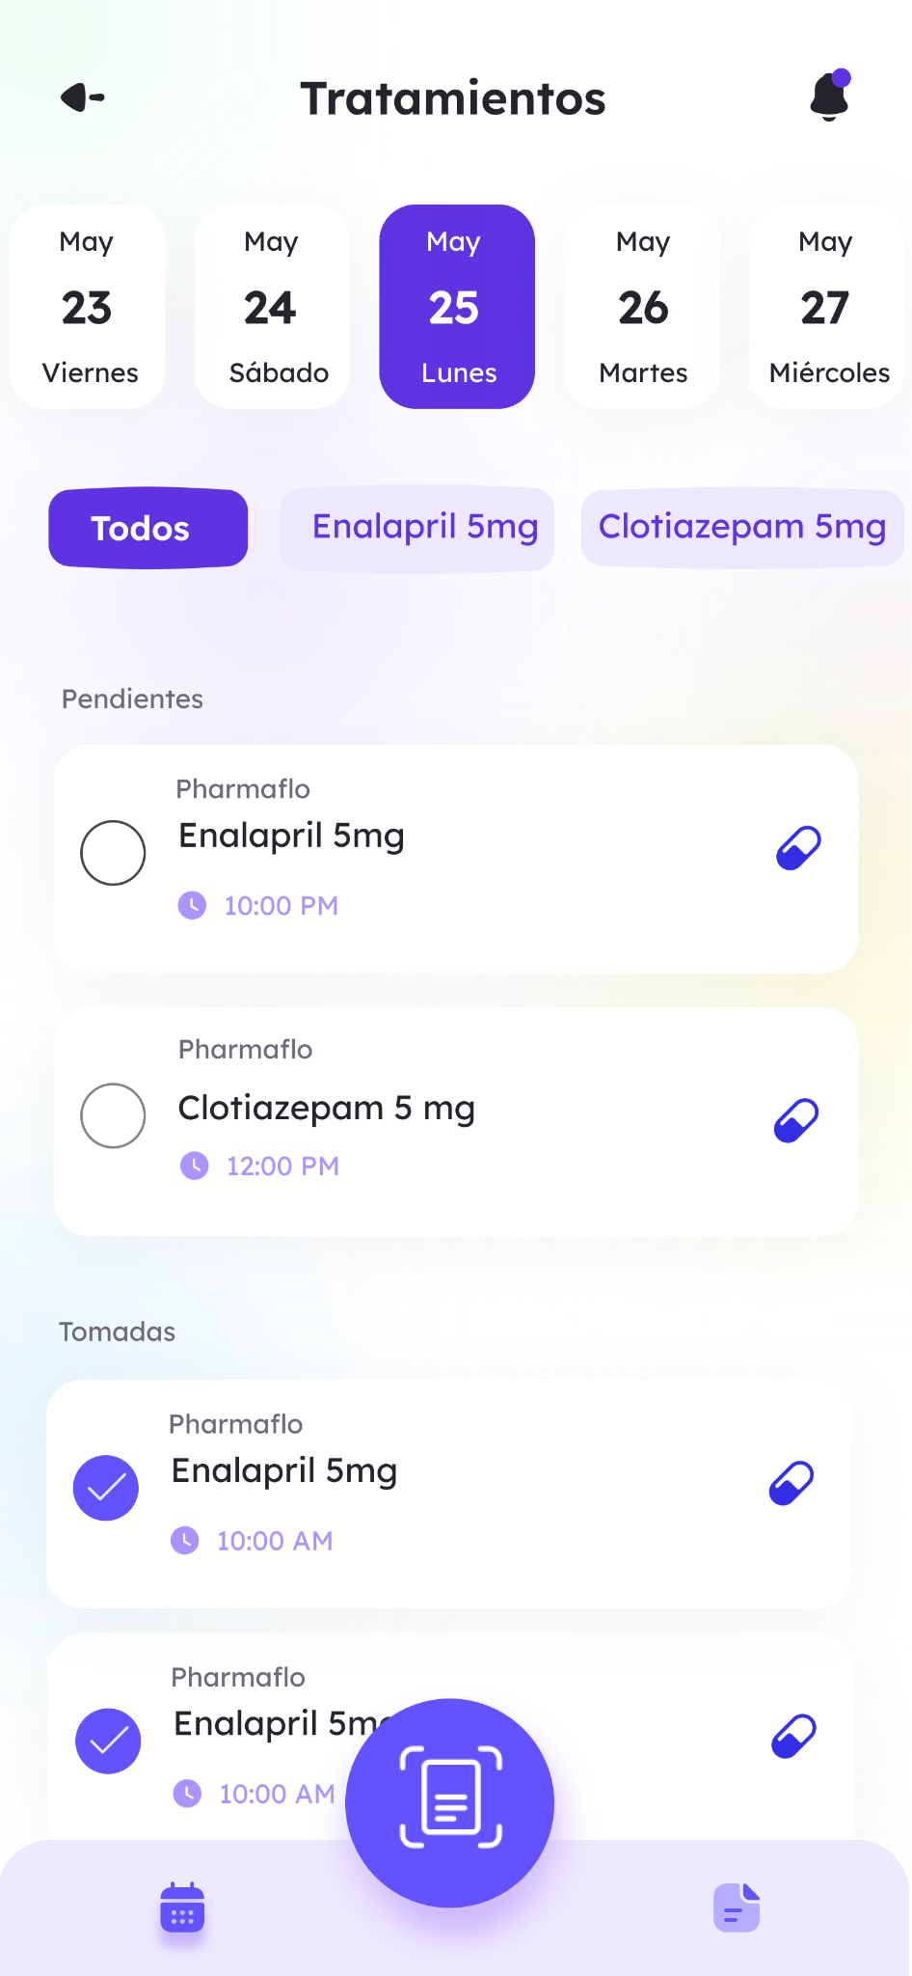
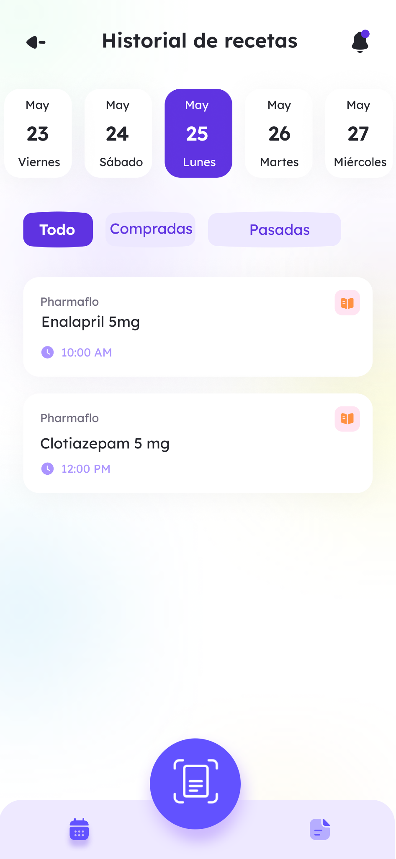
Tracker de
Tratamiento
Historial de
Recetas Escaneadas

Slide 17
Conclusiones

Slide 18

Gracias

